Slide 1

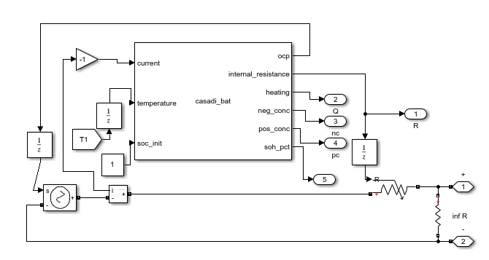
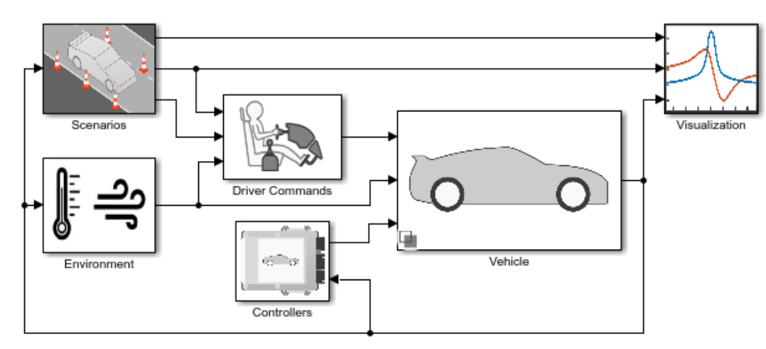

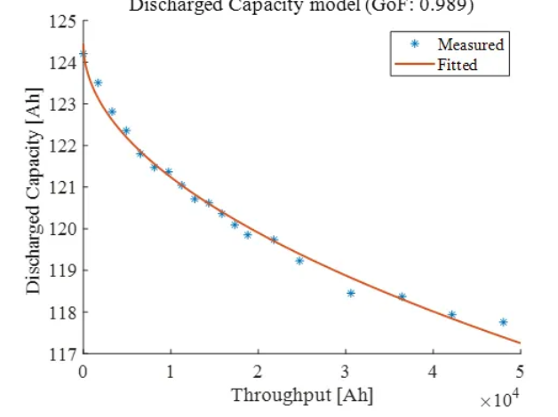
Version
Casadi-3.6.7
Pybamm-3.6.7
Python-3.9
Matlab-2024b
배터리 열화 모델을 고려한 HEV 시뮬레이션 아키텍쳐
Python
Matlab/Simulink
Battery degradation model
HEV application
doyle-fuller-newman (DFN)
Battery model
API
Solver
Powertrain 부분과 제어기는 아직 미구현
현재 구현 상태
제어를 위해서 김동민 박사님이 준 surrogate 모델 들어갈 예정

Slide 2
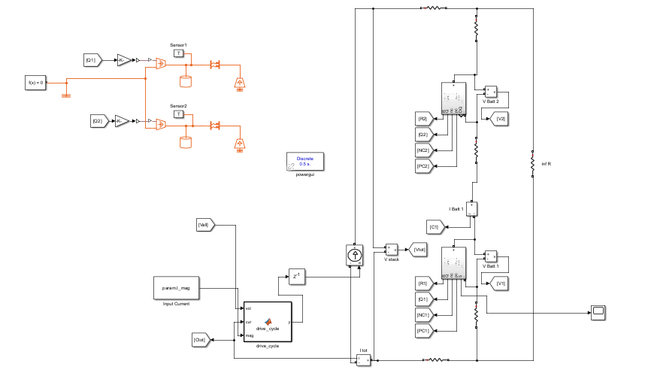
입자 표면 리튬 농도
배터리 열화 모델- Simulink / 주기 0.5s
OCV(P), <- negative particle surface concentration
positive particle surface concentration
Battery temperature
R_0 Internal resistance
Q Heating (heat flux)
Discharged capacity -> SOH

Slide 3
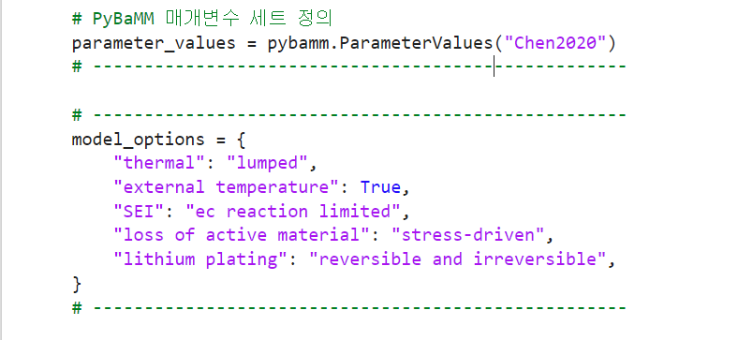
전기화학반응에 의한 전해질 분해 반응속도
응력기반 활물질 손실
가역 비가역 리튬

Slide 4
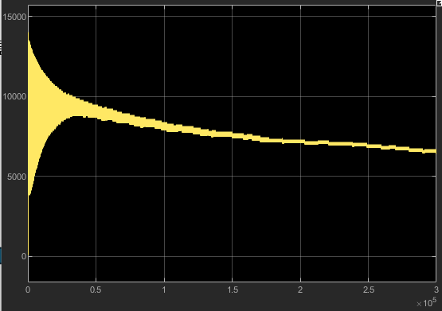
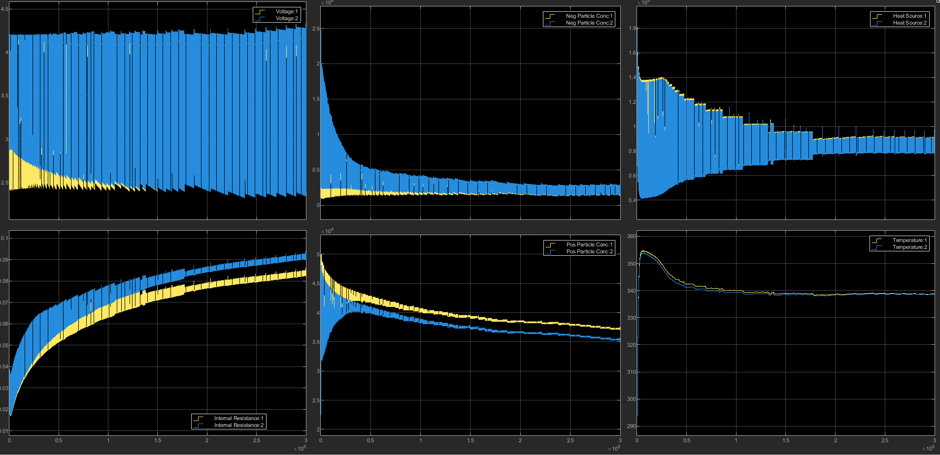
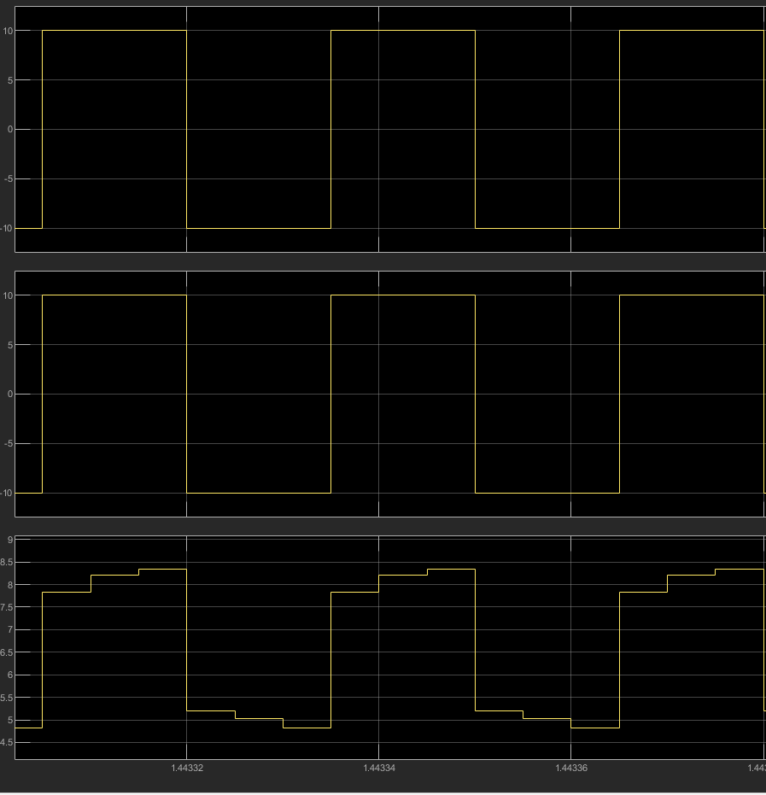
배터리 충,방전 사이클에 따른 배터리 내부 정보 변화
Discharge capacity
Open circuit voltage
Current cycle
particle surface concentration
negative particle
Charge/discharge current
voltage
Internal resistance
particle surface concentration
positive particle
Battery temperature

Slide 5
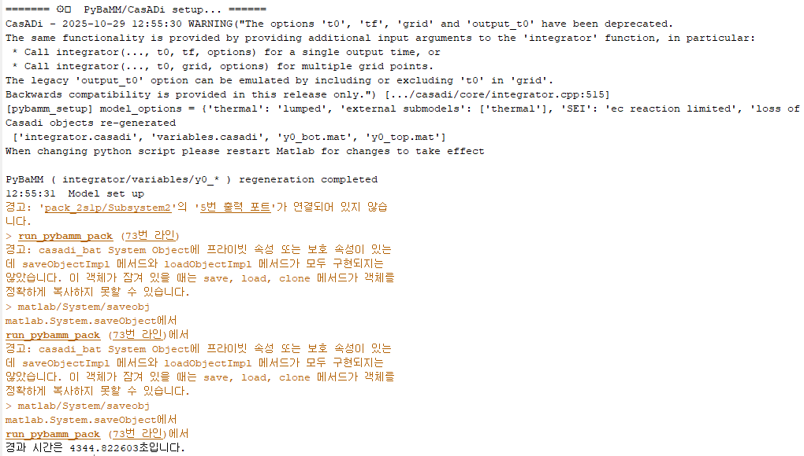
시뮬레이션 시간
300,000초
83시간
파워트레인 모델 및
제어 부분을 추가하면 좀 더
걸릴거라고 예상

Slide 6
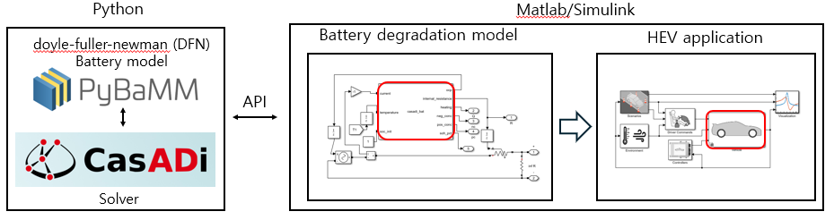
시뮬레이션 가속화를 위한 시나리오
1. 1개의 driving cycle을 1일이라고 가정
제안하는 에너지 최적화 기법으로
요구되는 제어 입력(배터리 power) 결정하고 cycle 저장
2. Short-term 동안 열화가 많이 진행되지는 않는다고 생각할 수 있으므로 위에서 얻은 고정된 제어 cycle로
시뮬레이션을 가속화하여 배터리를 열화 (대략 50 ~ 100 cycles→ 50 ~ 100일)
100 cycles
배터리 최종상태를 저장하고 다시 1로 돌아가서 제어 입력
Cycle 저장

Slide 7
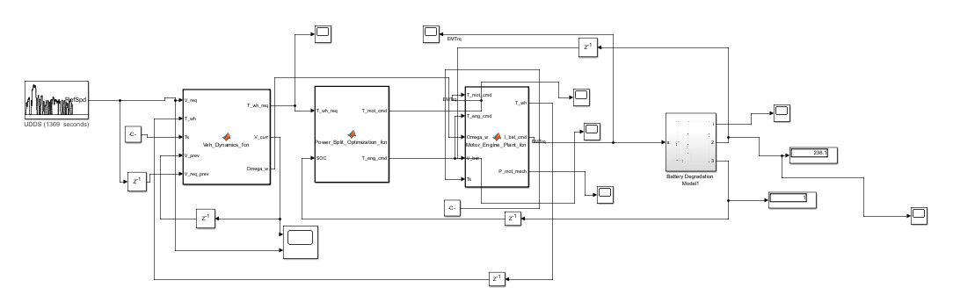
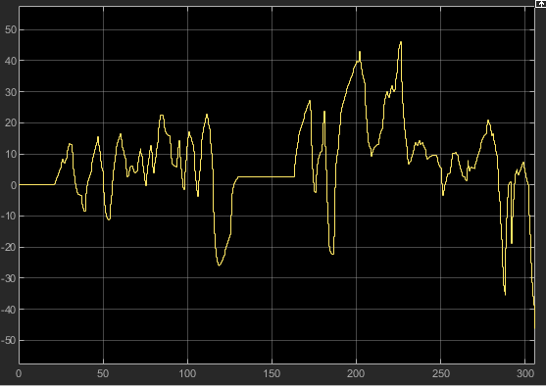
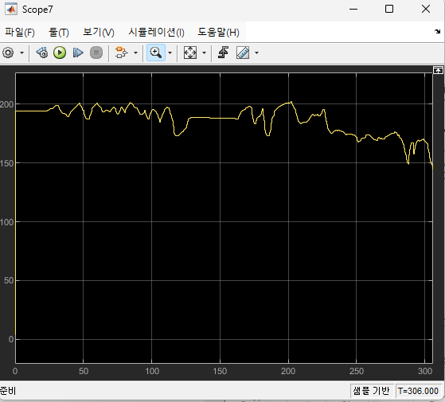
Driving cycle
powertrain
전류 지령
배터리 팩 모델링 48S4P

Slide 8
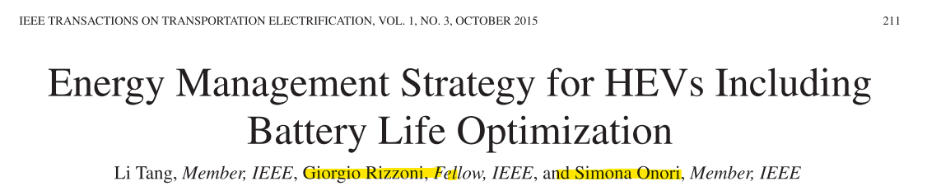
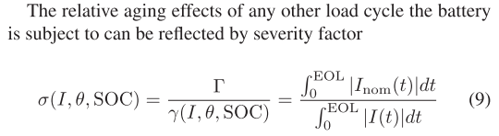
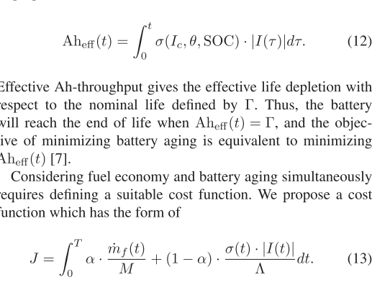
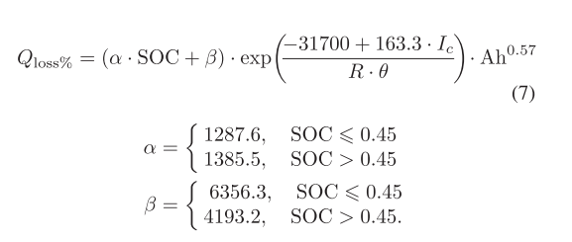
선행 연구
Onori 교수님 그룹 → 배터리 열화 모델

Slide 9
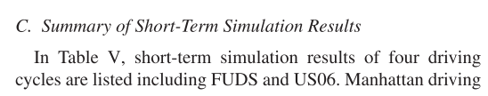
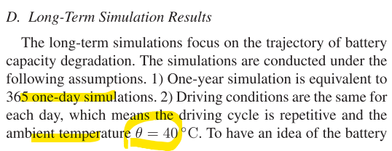
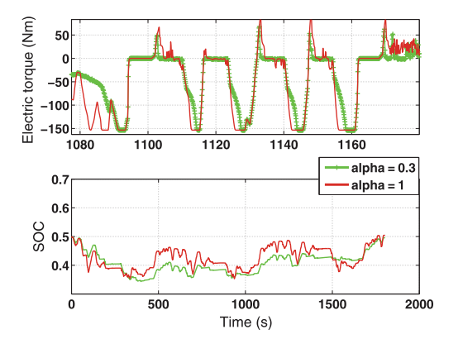
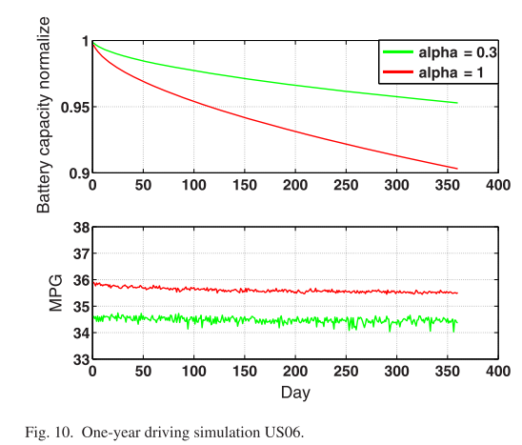
선행 연구
시뮬레이션을 배터리 열화 surrogate 모델로 수행

